Slide 1
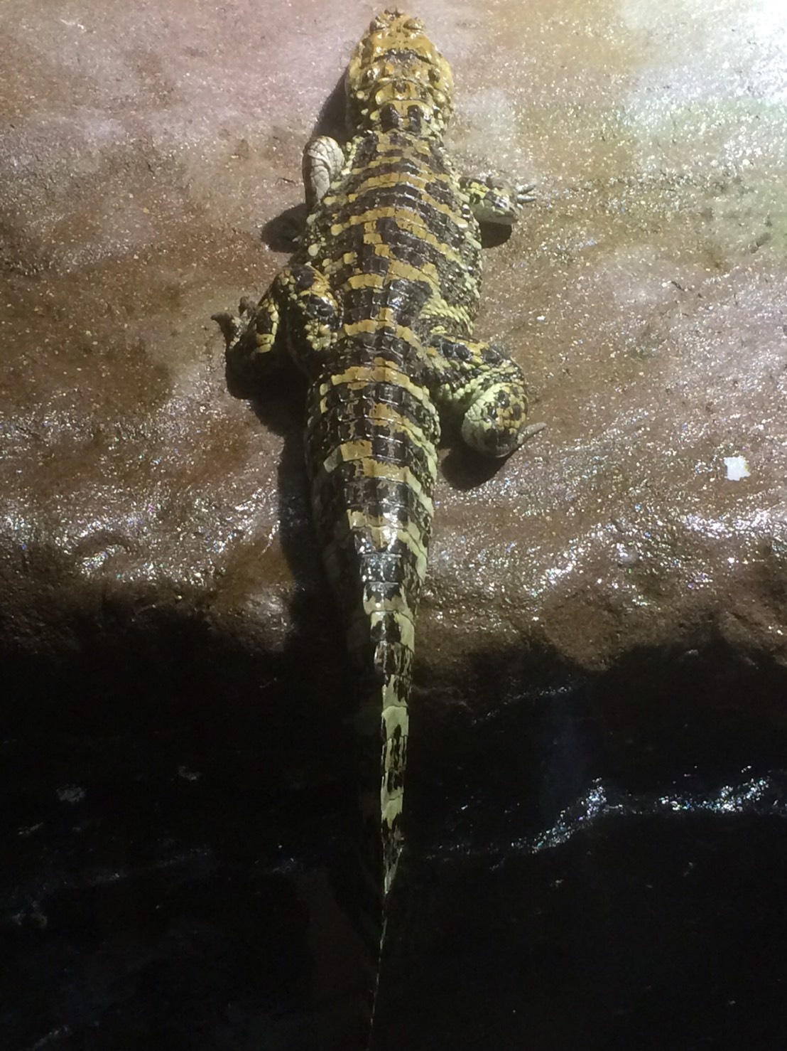
LT0918
HarutoWatahiki

Slide 2
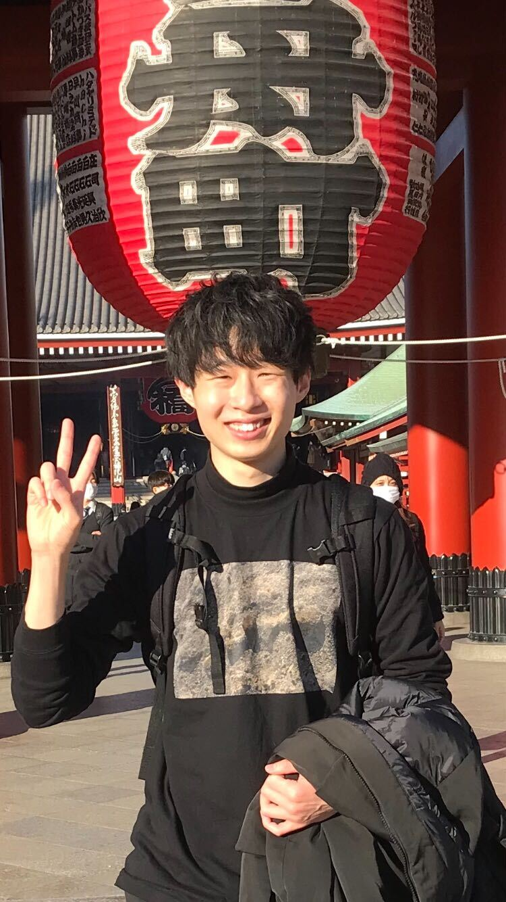
近況
1. 美味しんぼにハマる
2. 色々やってみた結果
Django->うまくいってる、Udemy8割終了
就活->ぼちぼちやってる
学祭->忙しさの原因だいたいこれ、頑張った
機械学習->聞くな、打倒MUFG
ゼミ->やってない
Atcorder->むり、
Docker,k8s ->時間くれ、もちべはある
Vue.js、触った、えらい

Slide 3



やったこと
日々の生活編
Vue.js
Django
今後

Slide 4

# Todo管理
シンプルかつ使いやすい
Notionがリッチすぎて合わなかった人にはおすすめ
スケジュールはみんな大好きgoogle calender

Slide 5
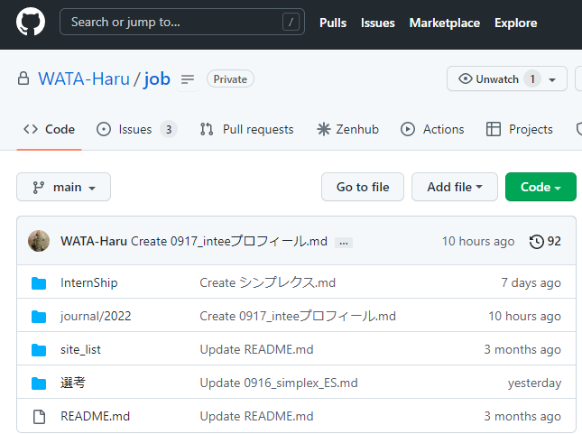
# 文書管理
Githubを使用
Markdown最高

Slide 6
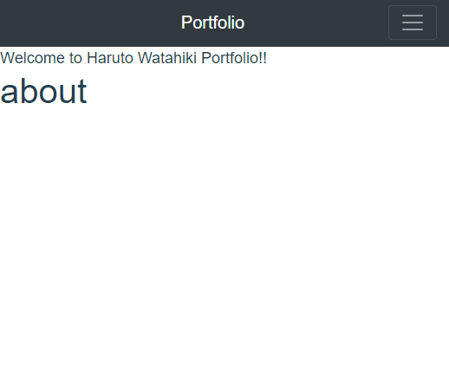
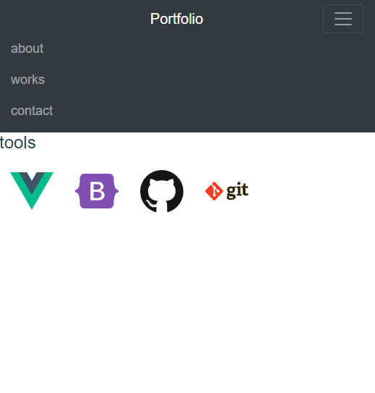
# Vue.js

Slide 7

# Vue.js
ポートフォリオサイト(hosting: github_pages) https://wata-haru.github.io/portfolio/#/
Spa(シングルページアプリケーション)ってかっこいいから作りたくなった
Bootstrap-vue + vue.js
正直な感想： フロントエンドエンジニアを目指していない & 時間が無いなら、html/css/jsで書いた方が早そう

Slide 8
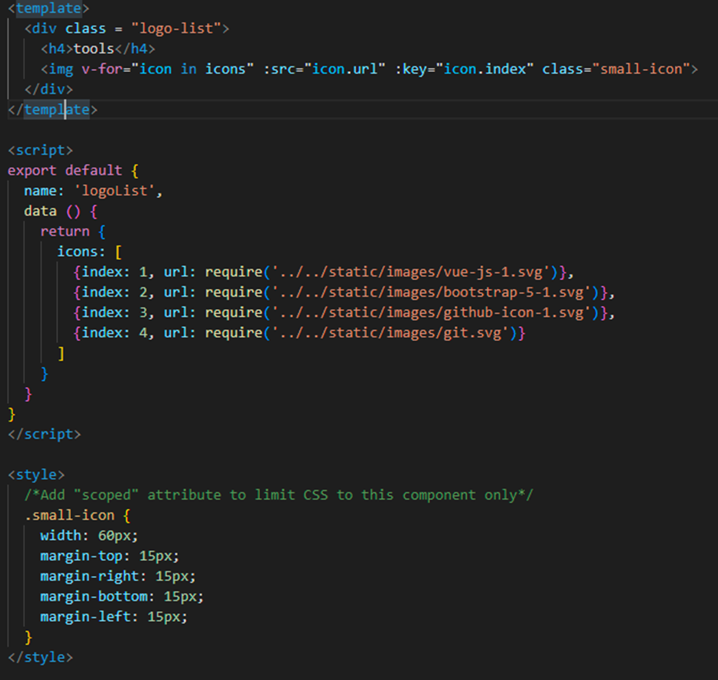
煩わしい
フロント
を楽にする
jsフレームワーク
ロジックをまとめてかける（美しい）、再利用可
習得が容易らしい(そうか？)

Slide 9


Udemy
38時間(激重)

Slide 10
Djangoとは？
Webapp作る時のフレームワーク
メリット
セキュリティ高め
Pythonの学びがそのまま生かせる
吉田ゼミ標準装備
デメリット
Ruby on railsより難易度高め

Slide 11
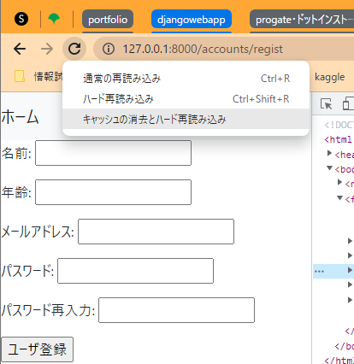
エラーレポート
ファイルの変更反映されんなー
->だいたいこいつのせい
->ソースコード以外でのトラップもあるのか...
悪魔の末裔が、根絶やしにしてやる！

Slide 12

今後
アプリつくる！！
機械学習やる！！
ゼロつくを人に説明できるレベルにまで昇華させたい

